Slide 2
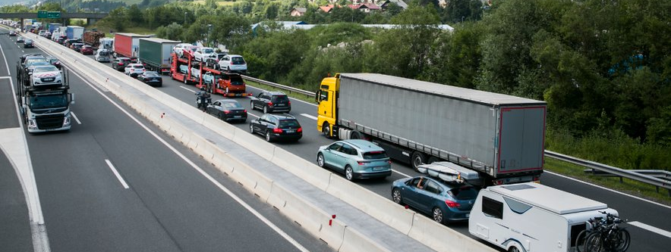
Promet in trgovina
9. razred

Slide 3
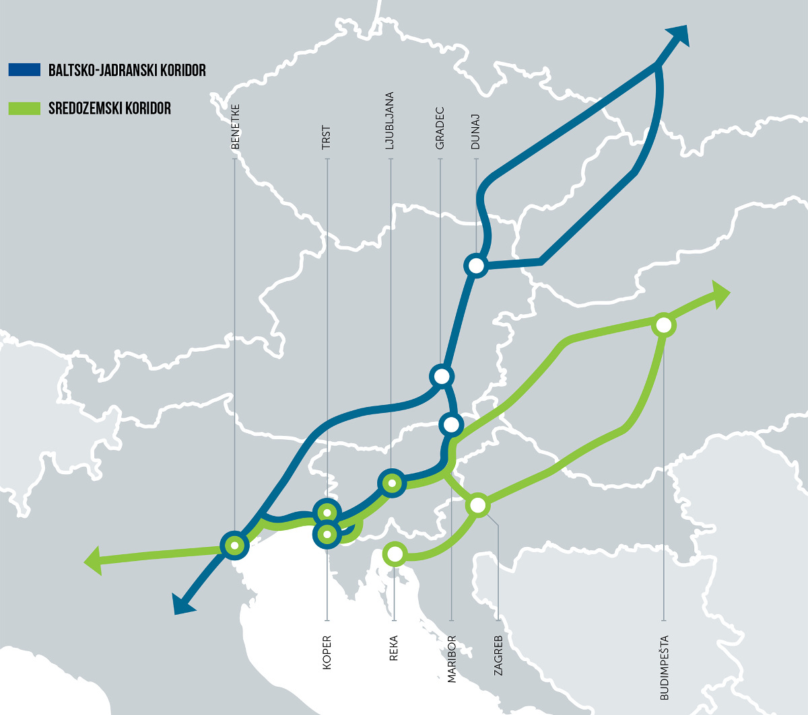
Prometna prehodnost
Slovenija je izrazito prometno prehodna država – leži na stičišču prometnih poti (Alpe – Jadransko morje, Padska – Panonska nižina).
Sredozemski koridor | Španija - Ukrajina | Povezuje: J – Sr - V Evropa
Baltsko-jadranski koridor | Poljska - Italija | Sr Evropa (najpomembnejša cestna in železniška povezava)

Slide 4
Prometno omrežje
Vloga prometnega omrežja:
povezovanje različnih delov Slovenije,
povezovanje z drugimi državami,
pomembno za gospodarski razvoj.
Prometno težje dostopna območja so redkeje poseljena ali območja s katerih se prebivalstvo odseljuje.

Slide 5
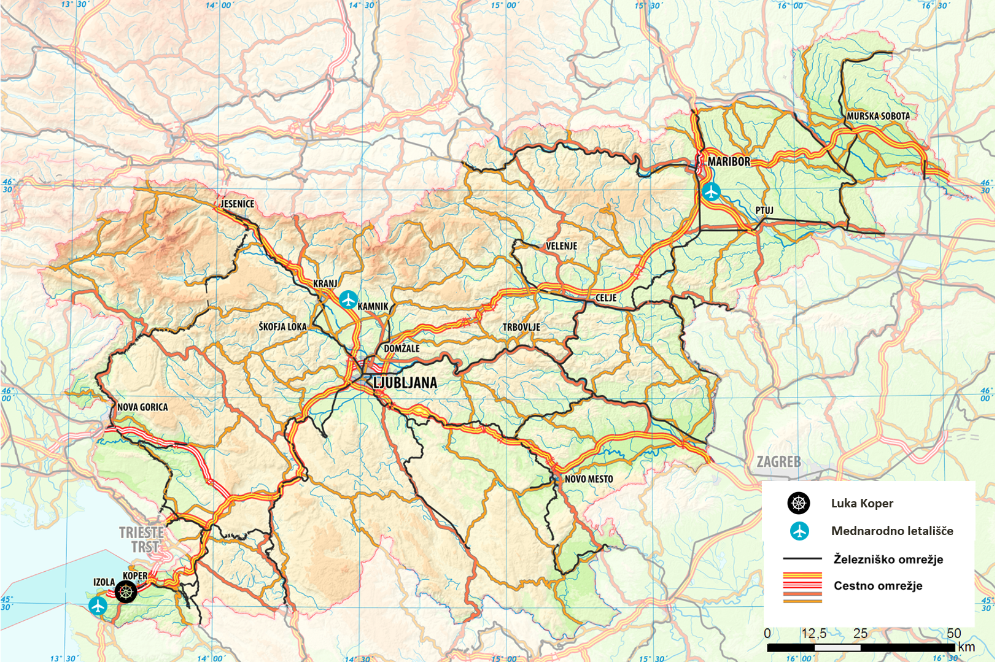

Slide 6
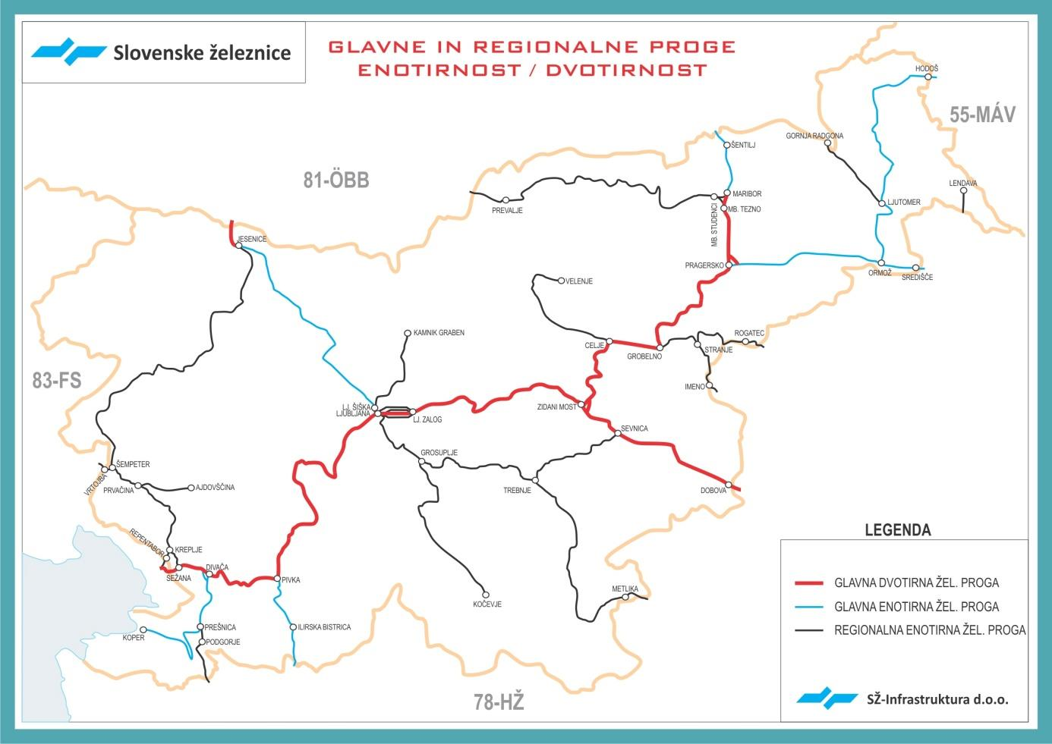
železnice
Začetki: Južna železnica
(sredina 19. stol, Dunaj - Trst).
Večina železniškega omrežja je bila zgrajena do l. 1918, v zadnjih letih poteka modernizacija in posodabljanje.

Slide 7
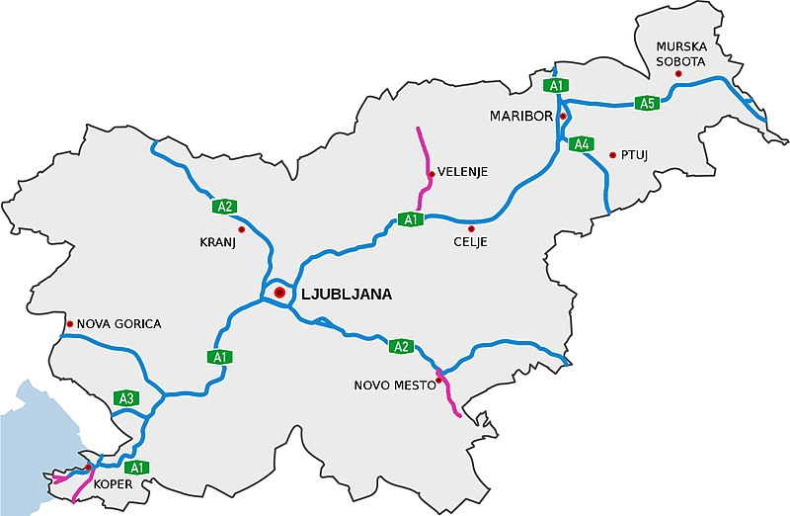
Cestno omrežje
Veliki vložki v cestno omrežje od 70ih let naprej – gradnja avtocest.
Avtocestni križ:
A1 (Maribor - Koper)
A2 (Jesenice - Brežice)
Z vstopom Slovenije v EU se je močno povečal tranzitni promet.

Slide 8
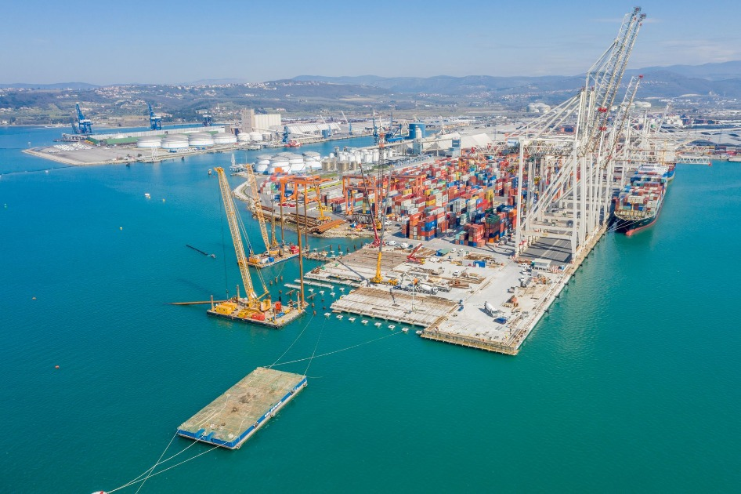
Pomorski promet
Luka Koper – pomembno za države celinske Evrope.

Slide 9
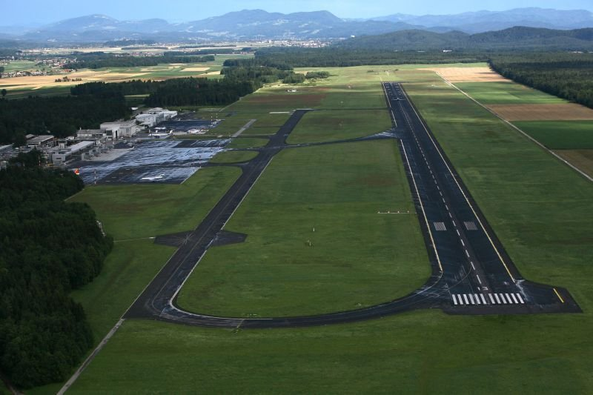
Letalski promet
Mednarodna letališča:
  Letališče Jožeta Pučnika Ljubljana
  Letališče Edvarda Rusjana Maribor
  Letališče Portorož

Slide 10
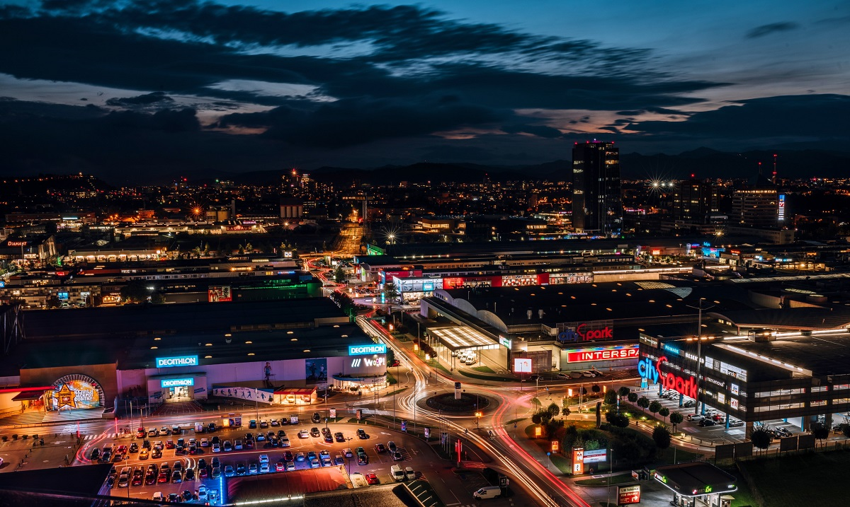


trgovina
Vloga posrednika med proizvajalci in potrošniki.
Zaradi globalizacije je pomen trgovine vse večji.
Poznamo:
  notranja trgovina (znotraj države)
  zunanja trgovina (uvoz in izvoz) → porast z vstopom v EU.
Velika nakupovalna središča (na območju mest).
Spletna trgovina (v porastu).

Slide 11
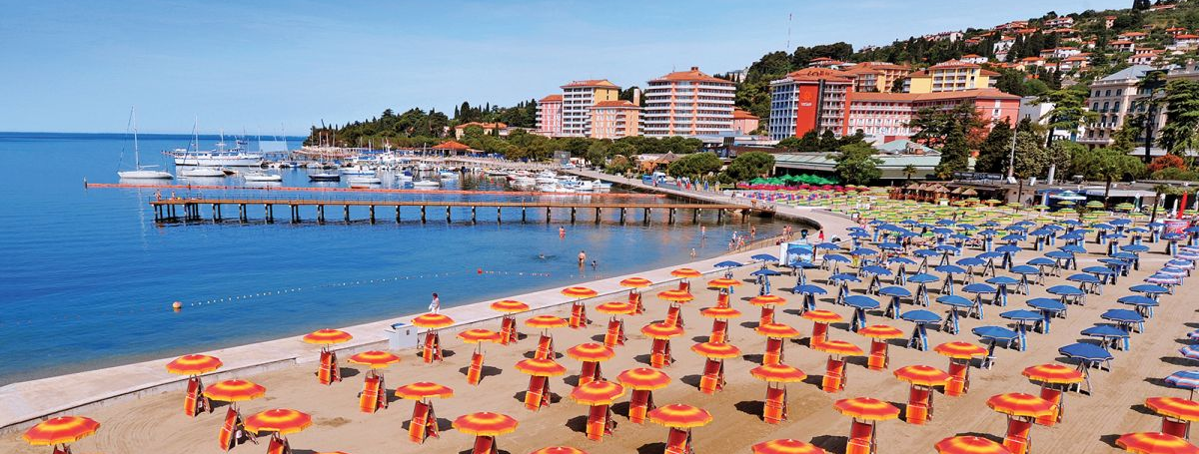
turizem
9. razred

Slide 12
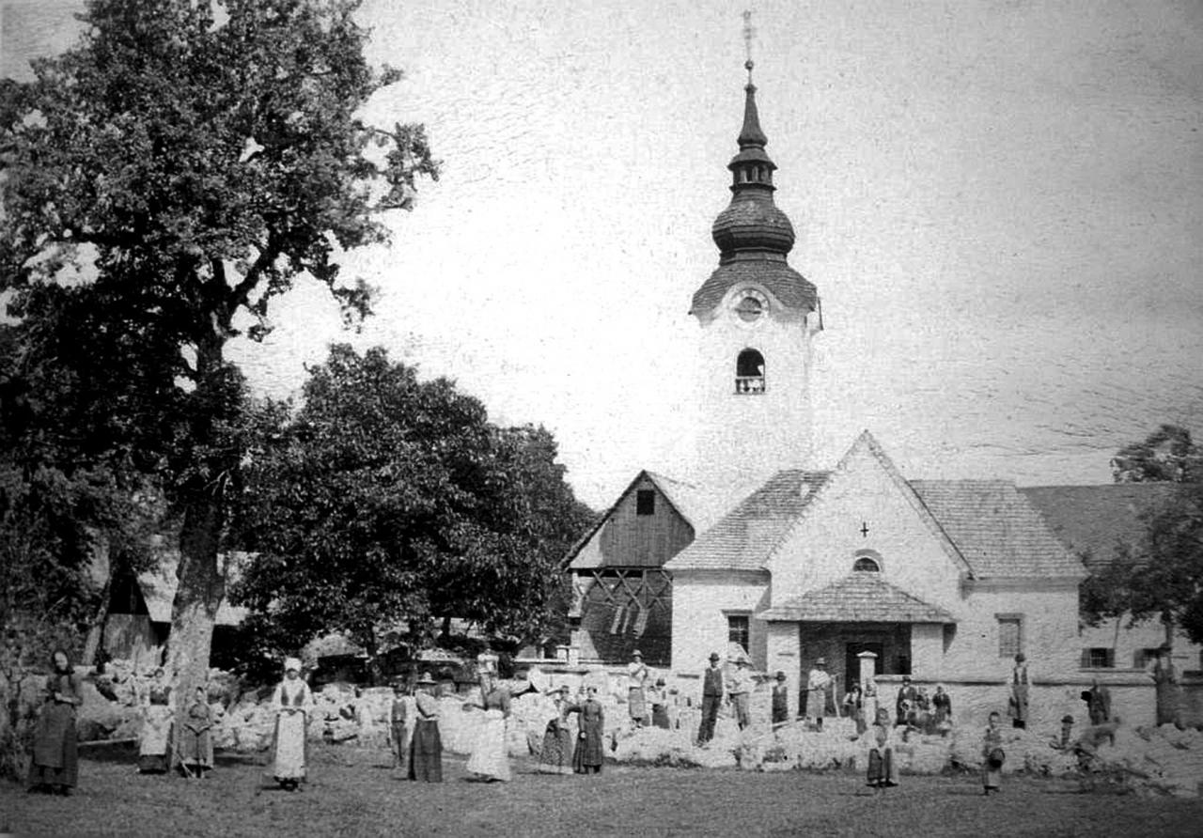
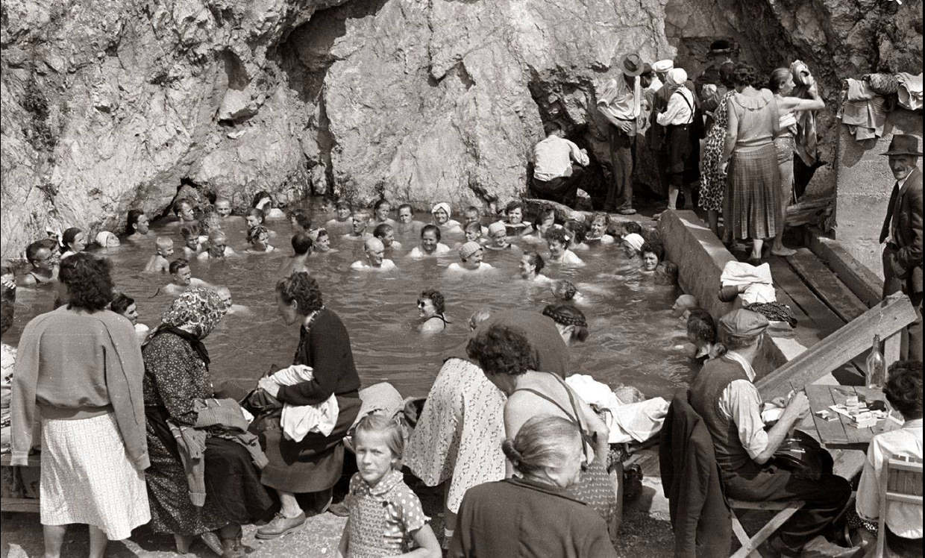
Razvoj turizma
Romarska središča.
Začetek razvoja turizma (18. stol):
  naravne znamenitosti (kraške jame, Cerkniško jezero, Blejsko jezero),
  zdravilišča (Rogaška Slatina, Dobrna, Rimske Toplice),
  letovišča (Portorož, Bled).
Organizirani turizem (z izgradnjo železnice (19. stol) → dostopnost turističnih krajev).
cerkev sv. Vida, predhodnica bazilike na Brezjah (1887)
Atomske toplice (danes Terme Olimia) (1957)

Slide 13
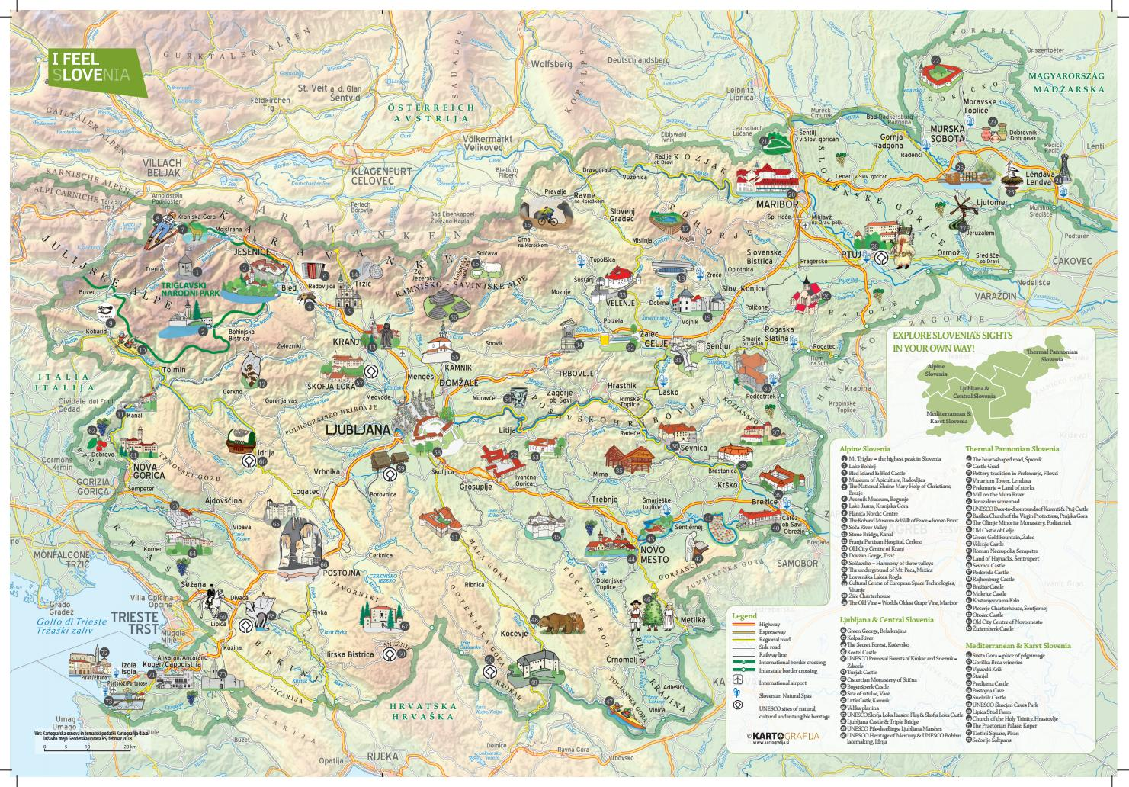
Pogoji za razvoj turizma
Slovenija ima dobre pogoje za razvoj turizma:
raznolikost pokrajine,
ohranjena narava,
bogata naravna in kulturna dediščina,
dobra kulinarika.

Slide 14
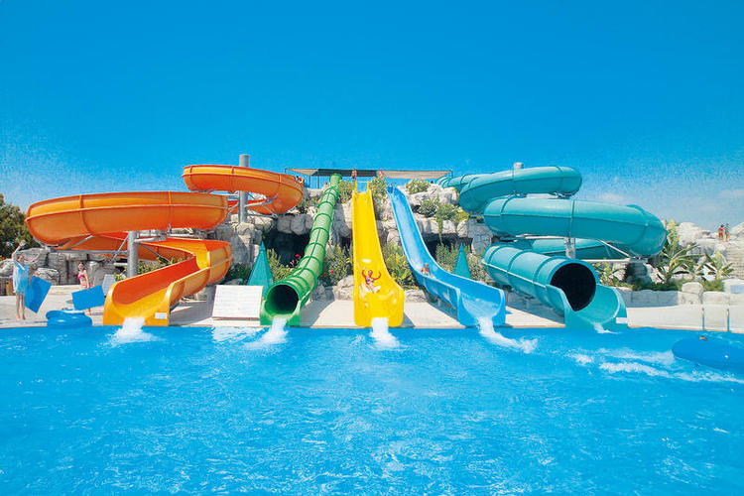
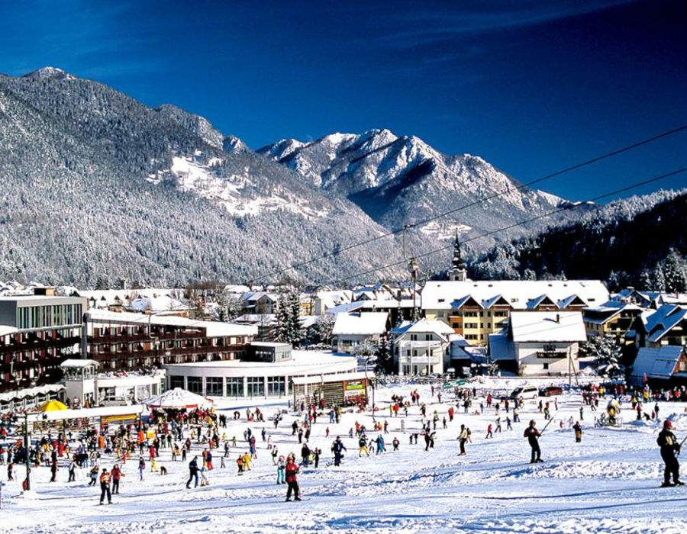
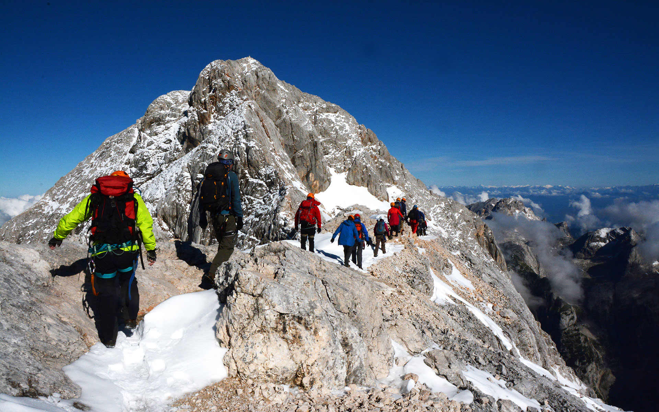
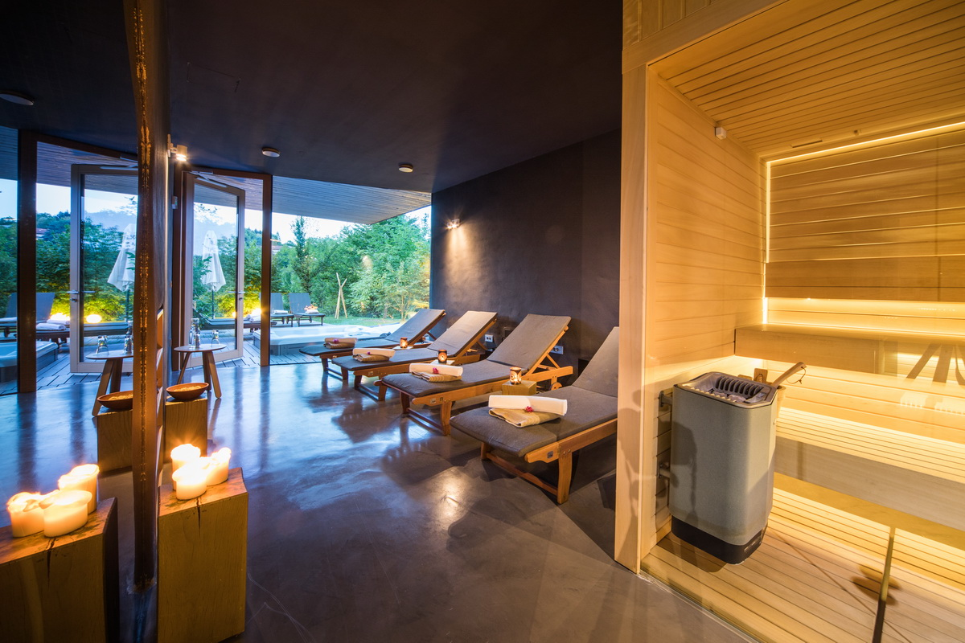
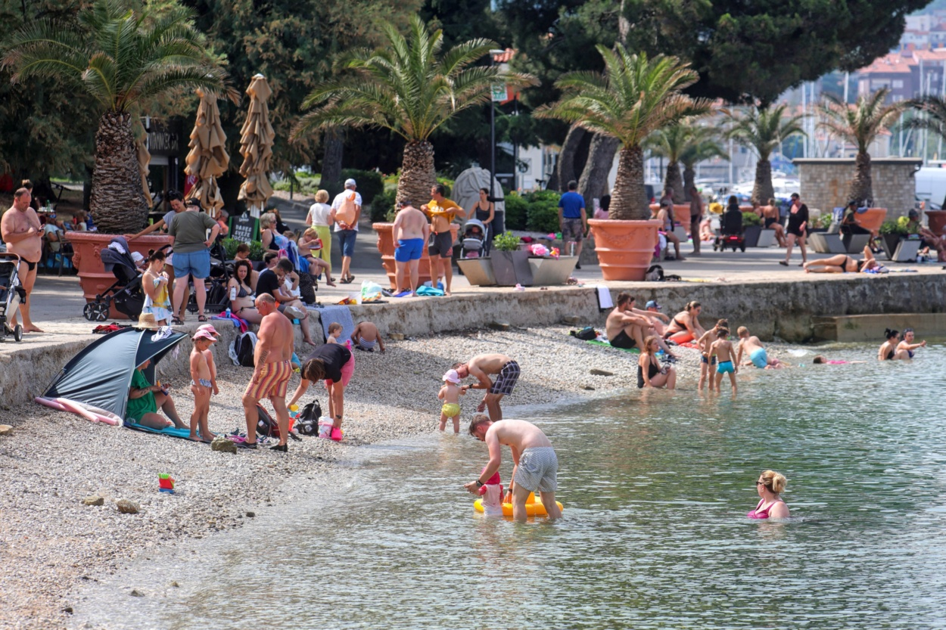
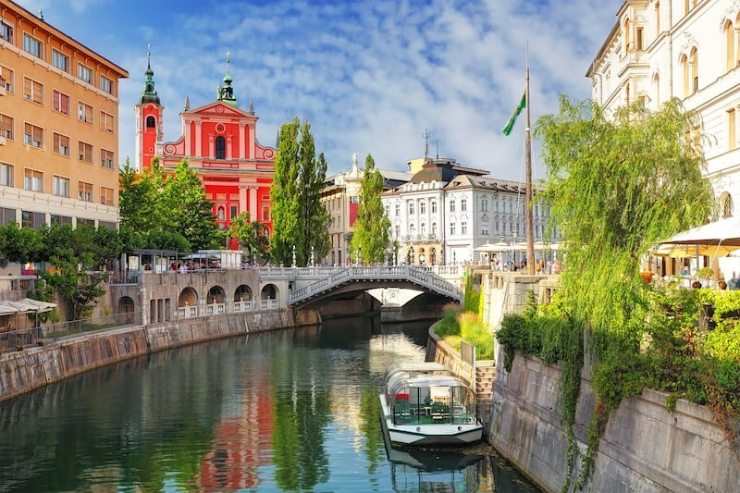
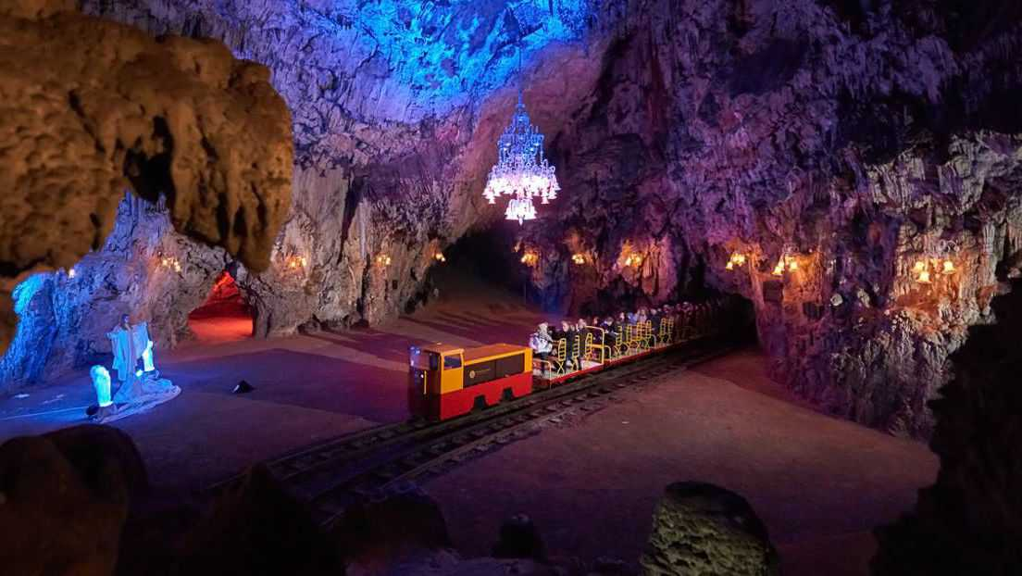
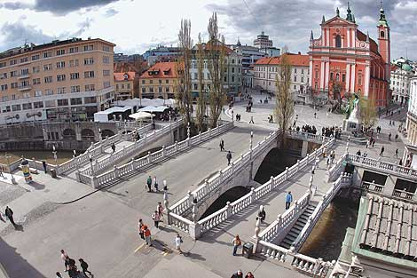
Turistični kraji v sloveniji
Zdraviliški kraji
Gorski kraji.
Obmorski kraji.
Kraške jame.
Mesta.
Zakaj turisti obiskujejo te kraje? Naštej razloge za posamezne kraje.
sezona vse leto, zabava, wellness
mir, ohranjena narava, športne aktivnosti
morje, podnebje
neznano, naravna znamenitost
zgodovina, arhitektura

Slide 15
Vloga in prihodnost turizma
Hitro rastoča gospodarska dejavnost.
Vpliv na razvoj drugih dejavnosti, pokrajine in življenje ljudi.
Izzivi slovenskega turizma:
  letni časi,
  osredotočenost turistov na 3 območja (obmorski in gorski kraji, zdravilišča),
  premalo letalskih in železniških povezav,
  slaba prepoznavnost države,
  poletni tranzitni turisti (pot na Hrvaško).

Slide 16
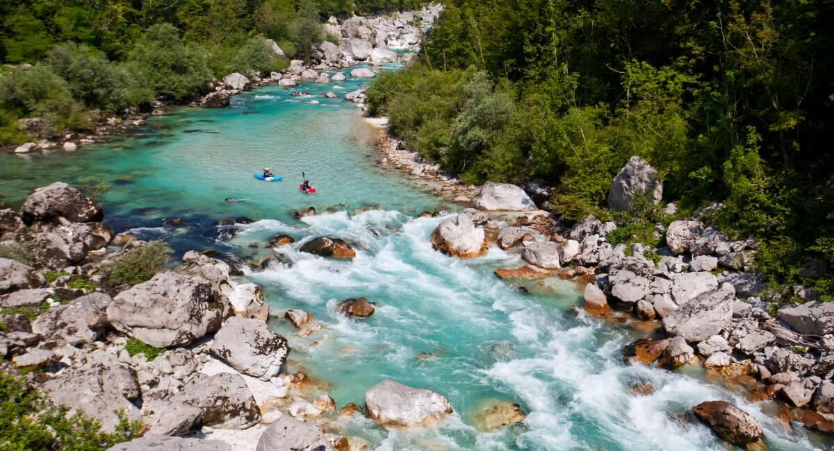

Slide 17
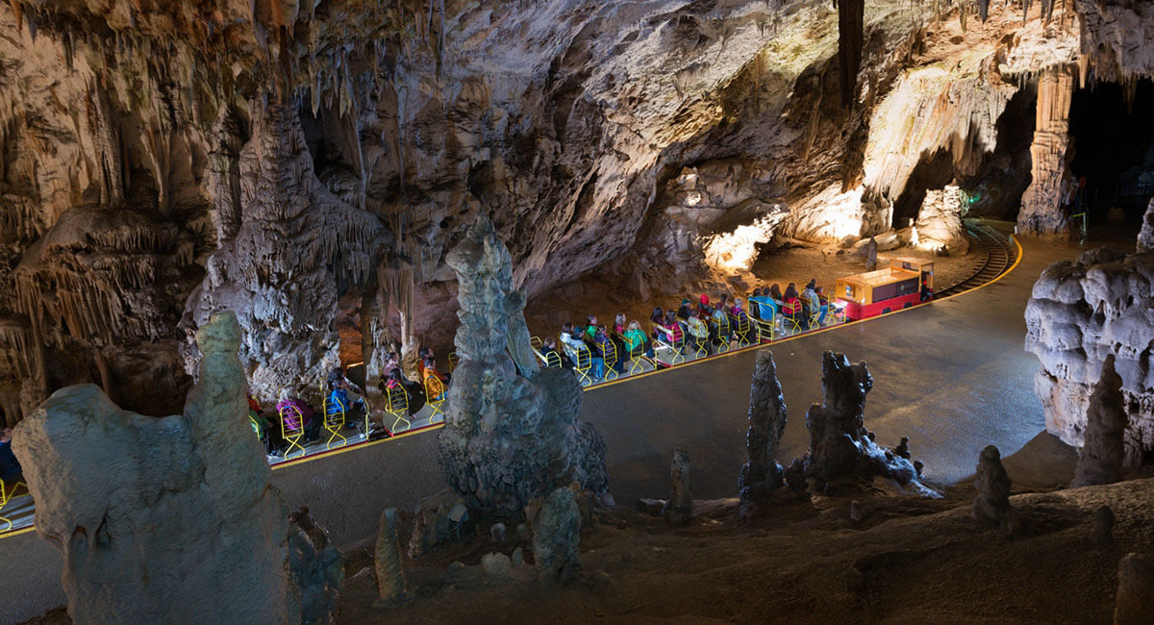

Slide 18
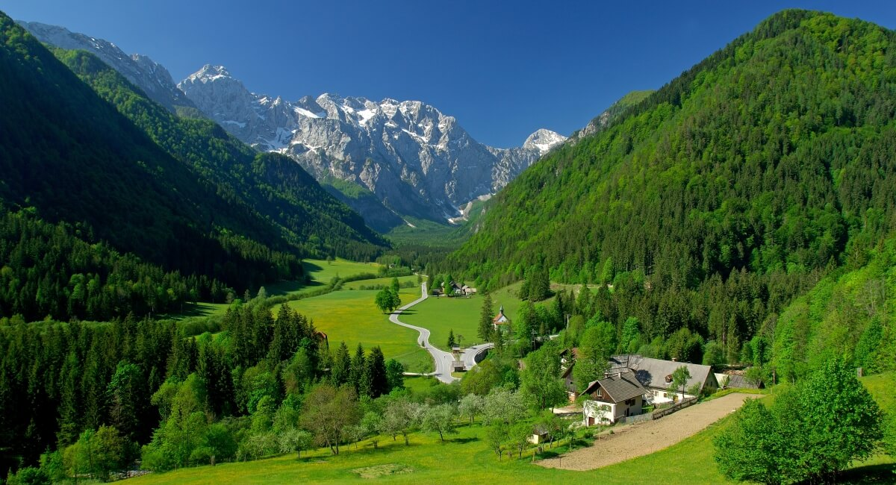

Slide 19
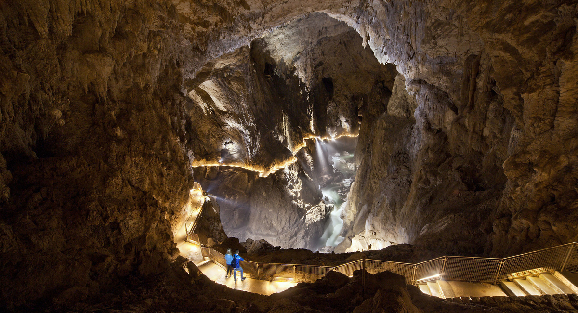

Slide 20
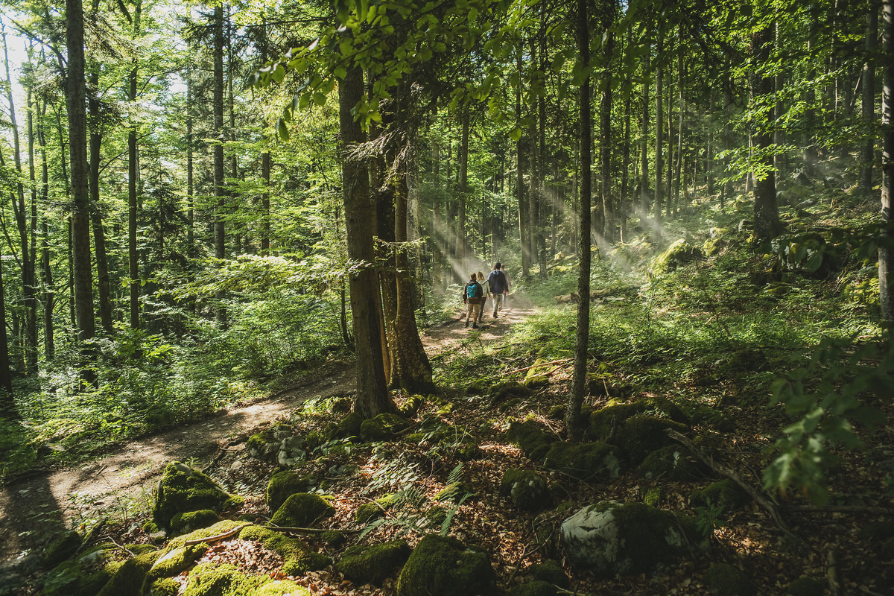

Slide 21
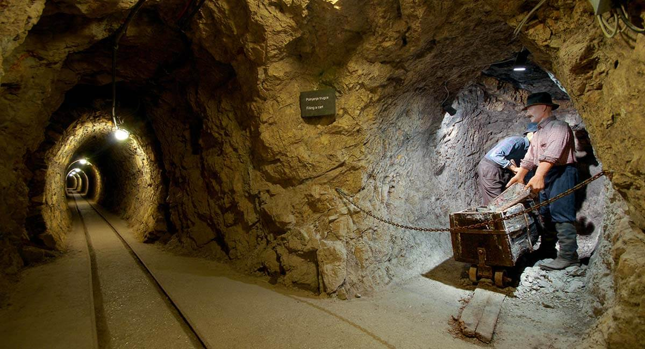

Slide 22
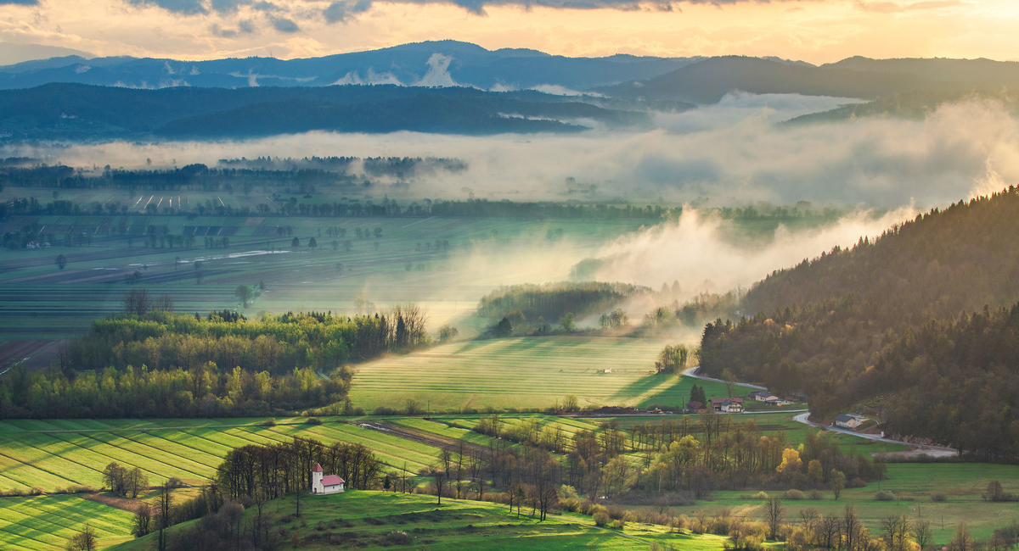

Slide 23
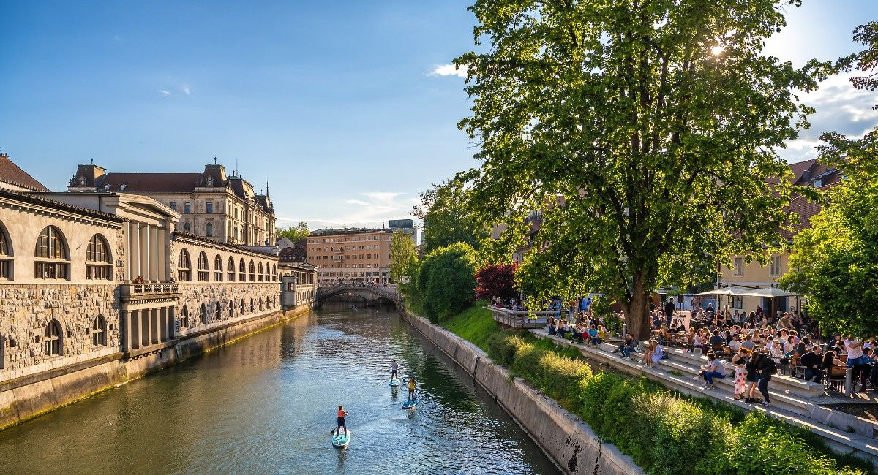

Slide 24
